Slide 1
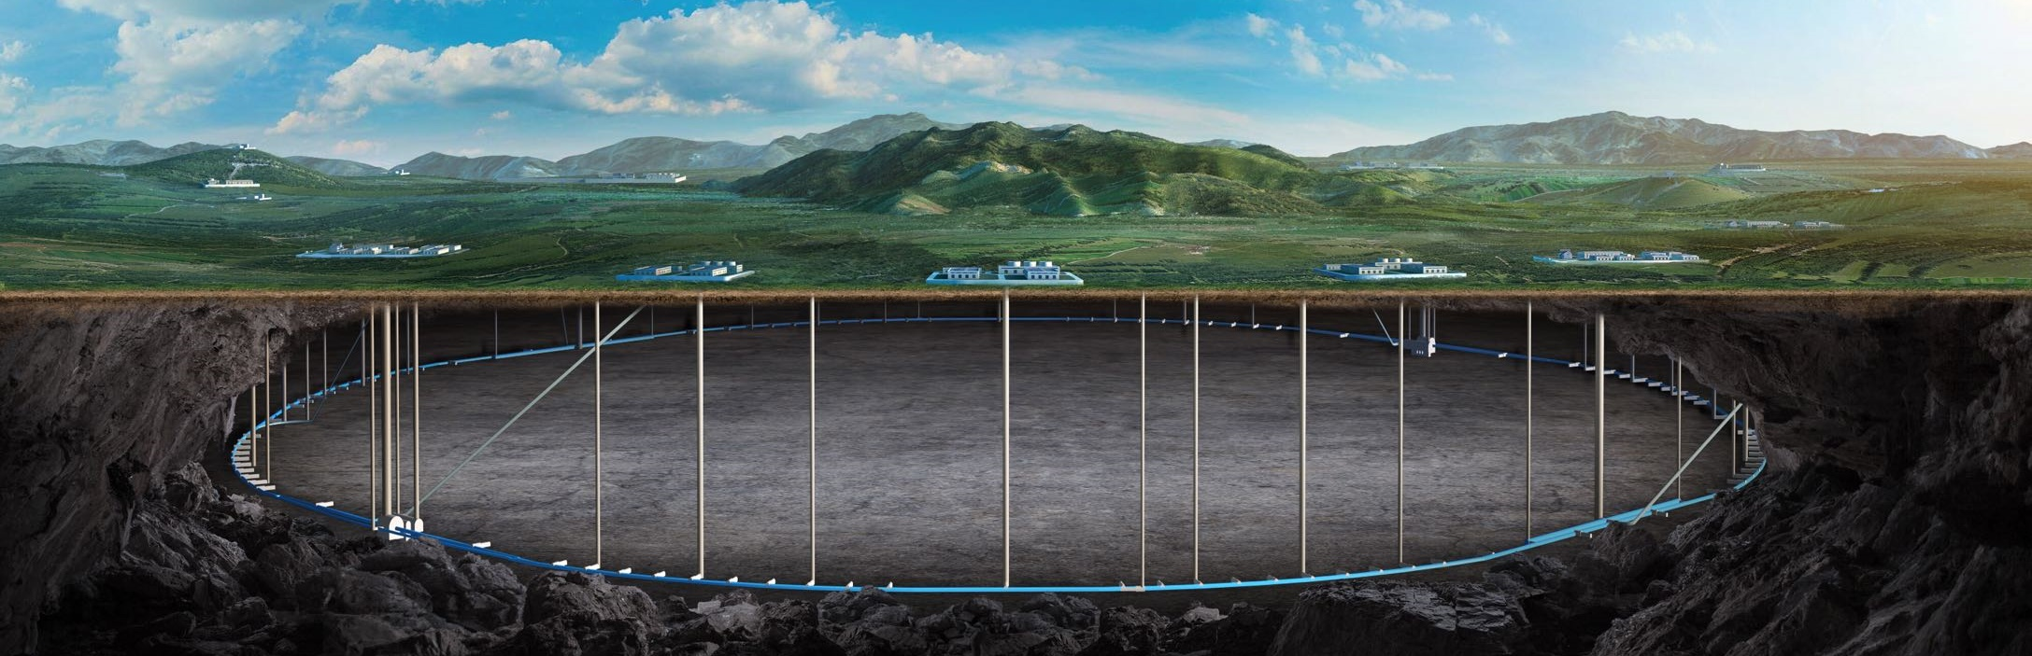

CEPC 650 MHz Cryomodule Status
Jiyuan Zhai
CEPC Day, Sept. 26, 2024

Slide 2
650 MHz 全尺寸超导加速模组研制进度计划
 | 开始时间 | 完成时间 | 备注
任务： 650 MHz 超导加速模组研制 | 2024-10-15 | 2026-05-31 | 模组设计评审和采购进度（按年底前支出1300万倒排）： 设计评审：2024年10月10日（最迟10月20日） 标前会议：10月14日 挂网招标（河南招标代理？）：10月16日（最迟10月底） 开标：11月6日 签合同：11月13日 第一次付款（30%，600万）：11月15日 工艺评审：11月底 第二次付款（35%，700万）：12月封账前
子任务1：部件设计研制 | 2024-10-15 | 2025-09-31
子任务2：腔串洁净组装 | 2025-10-01 | 2025-10-31
子任务3：模组集成总装 | 2025-11-01 | 2025-12-31
子任务4：模组水平测试 | 2026-01-01 | 2026-05-31
2024年底：完成设计、招标及工艺评审，开始部件加工 | 2024-12-31 | 2024-12-31

Slide 3
650 MHz 低温恒温器设计研制进度计划
任务名称 | 工期 | 开始时间 | 完成时间
结构设计初稿完成 | 7 个工作日 | 2024年9月26日 | 2024年10月10日
强度校核和热力学分析 | 30 个自然日 | 2024年10月11日 | 2024年11月11日
工艺评审和技术指标编写 | 7个自然日 | 2024年11月12日 | 2024年11月19日
恒温器设计方案定稿 | 7个自然日 | 2024年11月20日 | 2024年11月27日
恒温器合同签定和技术交底 | 25 个自然日 | 2024年11月28日 | 2024年12月23日
恒温器零部件加工制造 | 7个月 | 2024年12月24日 | 2025年7月24日
关键零部件低温性能测试 | 10 个自然日 | 2025年06月5日 | 2025年7月16日
恒温器试装配及运输 | 30 个自然日 | 2025年7月17日 | 2025年8月17日

Slide 4
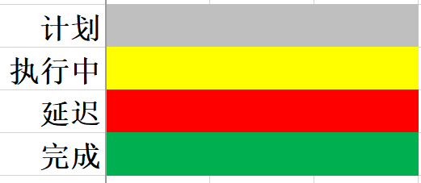
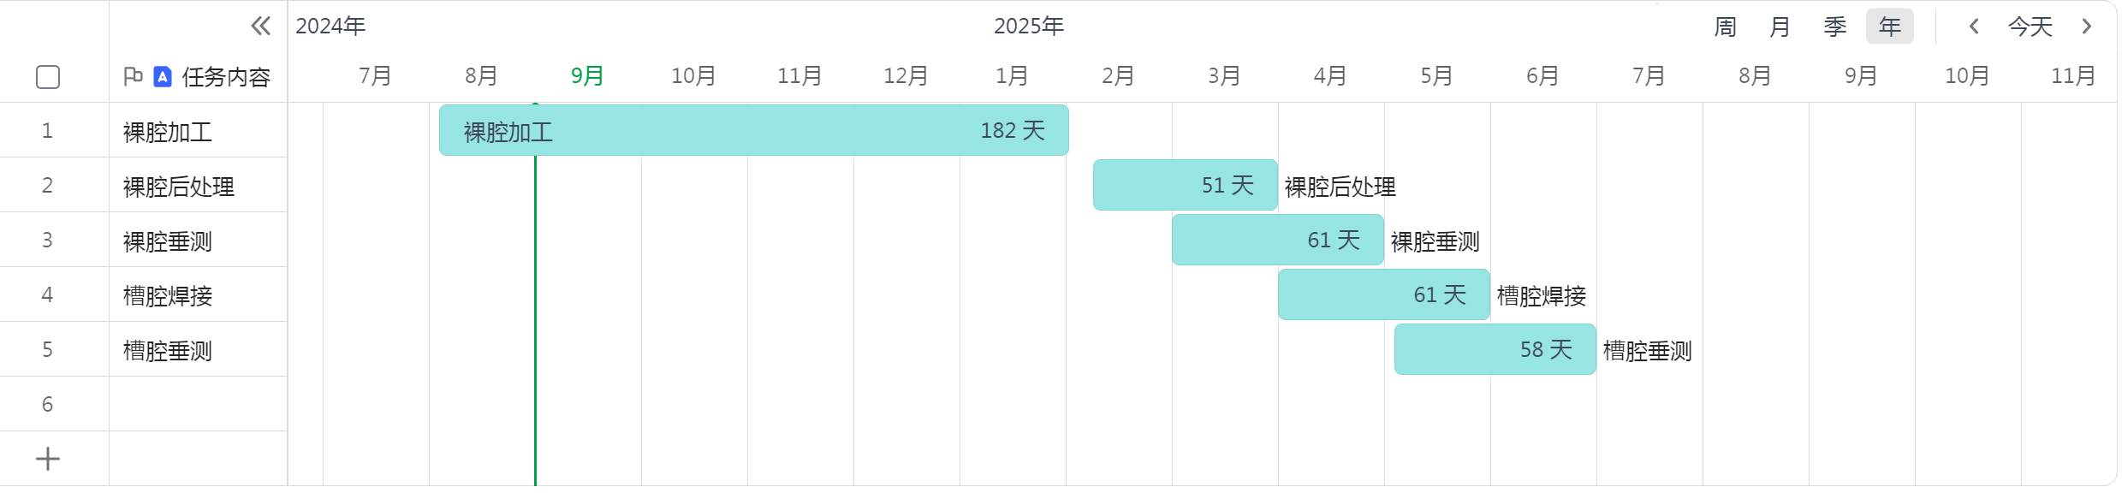
650 MHz 2-cell 超导腔（8只）研制进度计划
机动时间
腔串组装准备
腔串组装
模组总装

Slide 5
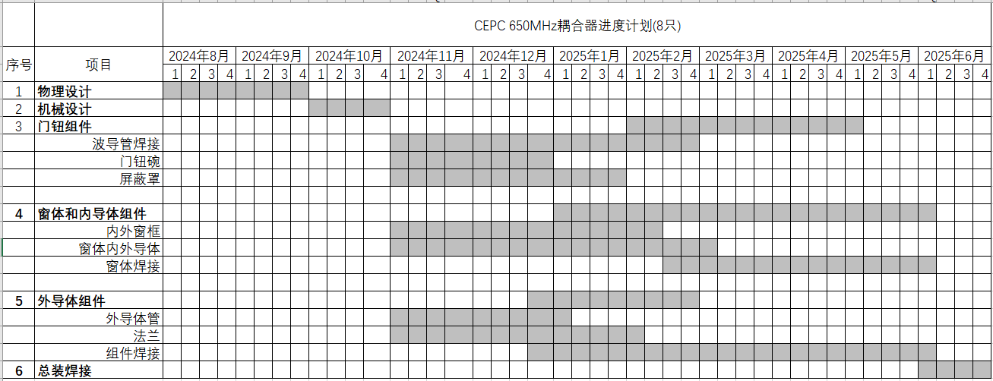
650 MHz 主耦合器（8只）设计研制进度计划
8只耦合器，加工周期8个月（2024年11月-2025年6月）。老练测试3个月，2025年9月完成。

Slide 6
CEPC 650 MHz 全尺寸超导加速模组总体设计和横向尺寸
已完成650 MHz全尺寸模组的初版结构设计和低温流程设计。后续设计工作计划：
低温流程优化（水平测试及运行），决定回气管直径及多通道管线位置。模组横向尺寸由回气管直径和耦合器长度等决定，迭代优化中，控制目标为不大于TDR 650 MHz模组横向尺寸。
根据腔串的工作要求进行模组设计，包括耦合器的冷却方案、调谐器电机冷却方案、POST支撑件、冷屏等结构
准直方案、集成组装方案设计
强度校核分析和热力学优化设计
加工过程质量控制方案
液氮冷激测试、集成组装工装设计、水平测试方案

Slide 7
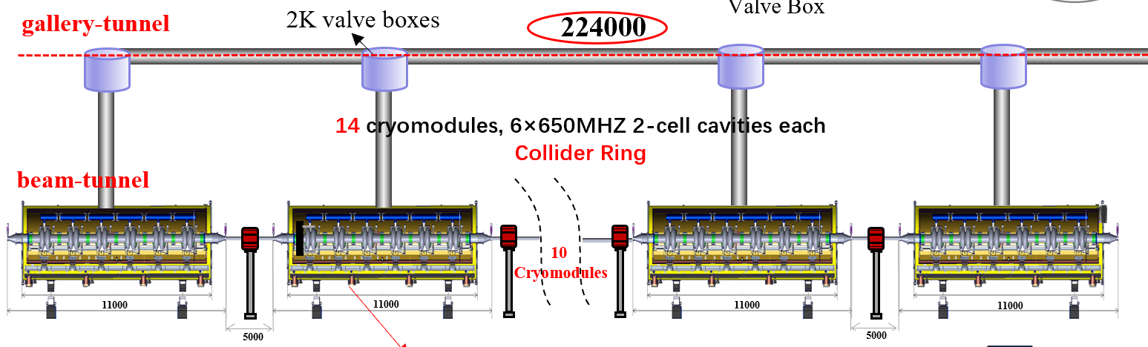
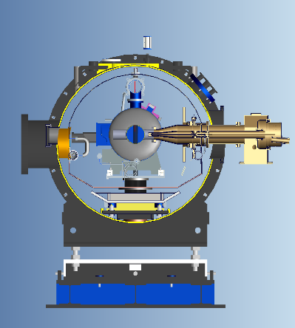
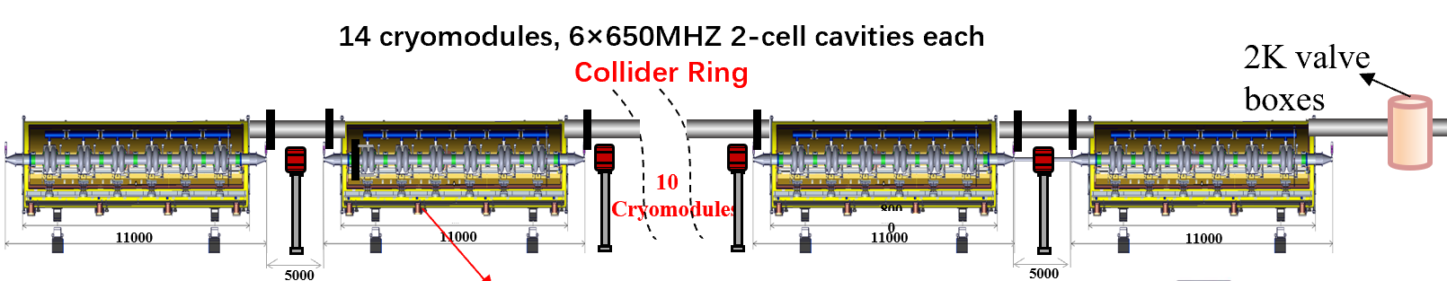
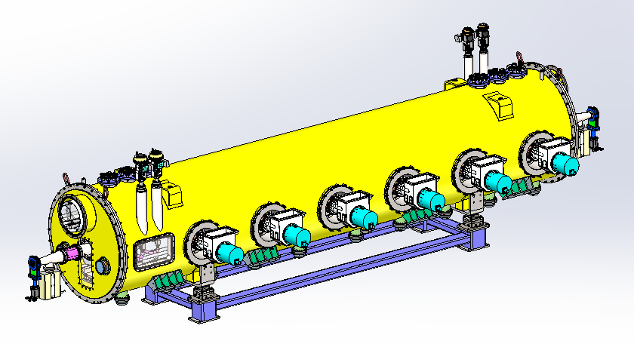
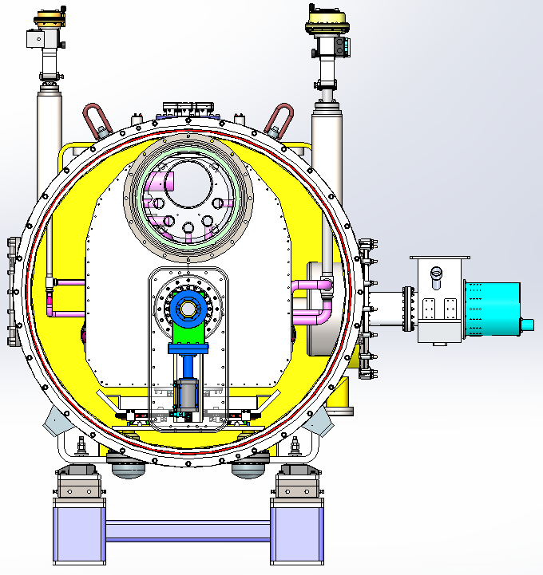
CEPC 650 MHz 6 x 2-cell Cryomodule Design
C
D
R
TDR
Multi-channel cryogenic pipes inside the cryomodule for TDR module connection scheme.
Modified cavity strong-back support structure for better performance (based on ADS injector 325 MHz spoke module, CEPC 650 MHz 2x2-cell test module, PIP-II 650 MHz and CSNS-II 648 MHz module).

Slide 8
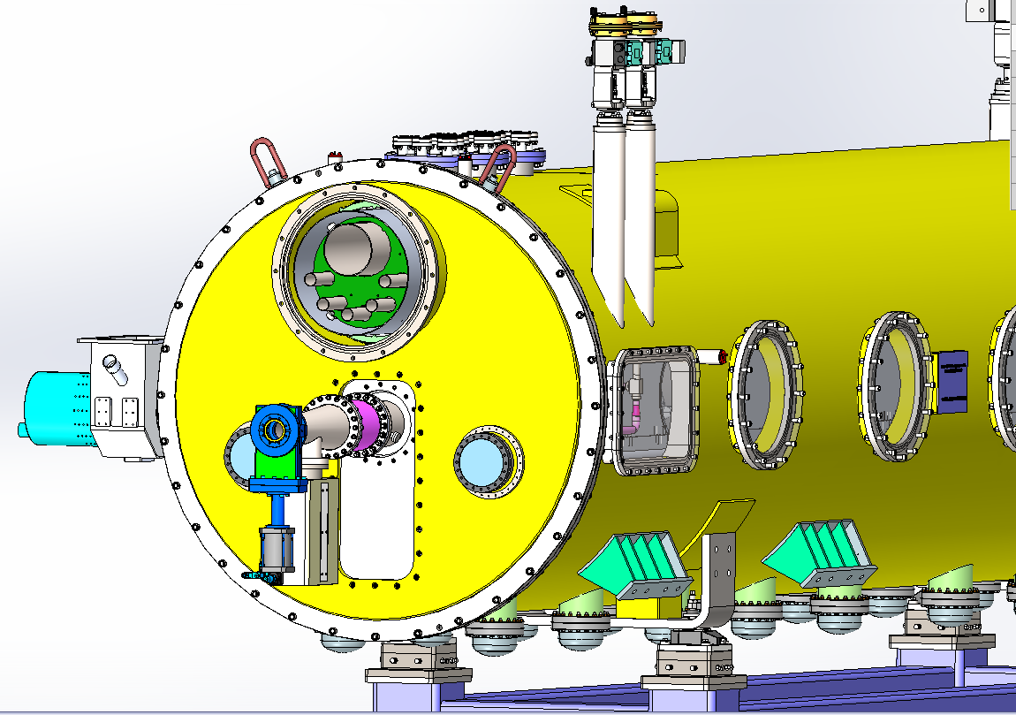
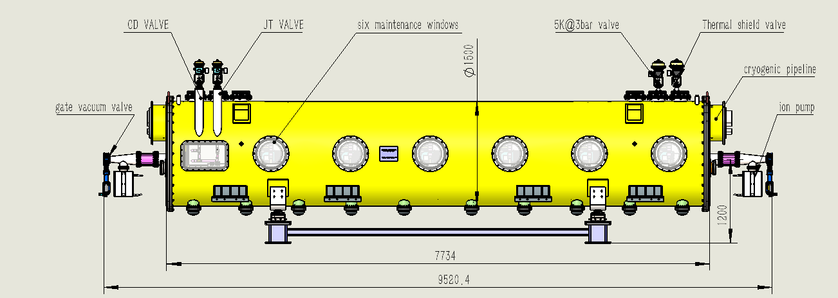
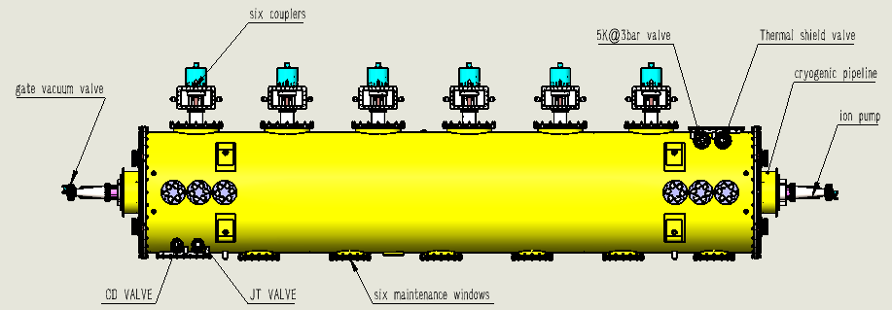
CEPC 650 MHz 6 x 2-cell Cryomodule Design
Cryomodule combined with multi-channel cryogenic lines:
combines the features of cryomodule, valve box and cryogenic lines (under investigation)
Shared vacuum, make full use of space, low cost
Two 5 ~ 8 K Ø45 pipes for coupler, two 40 ~ 70 K Ø45 pipes for thermal shield, one 2 K Ø219 GRP, 3 Bara @ 5 K Ø45 pipe for supercritical supply

Slide 9
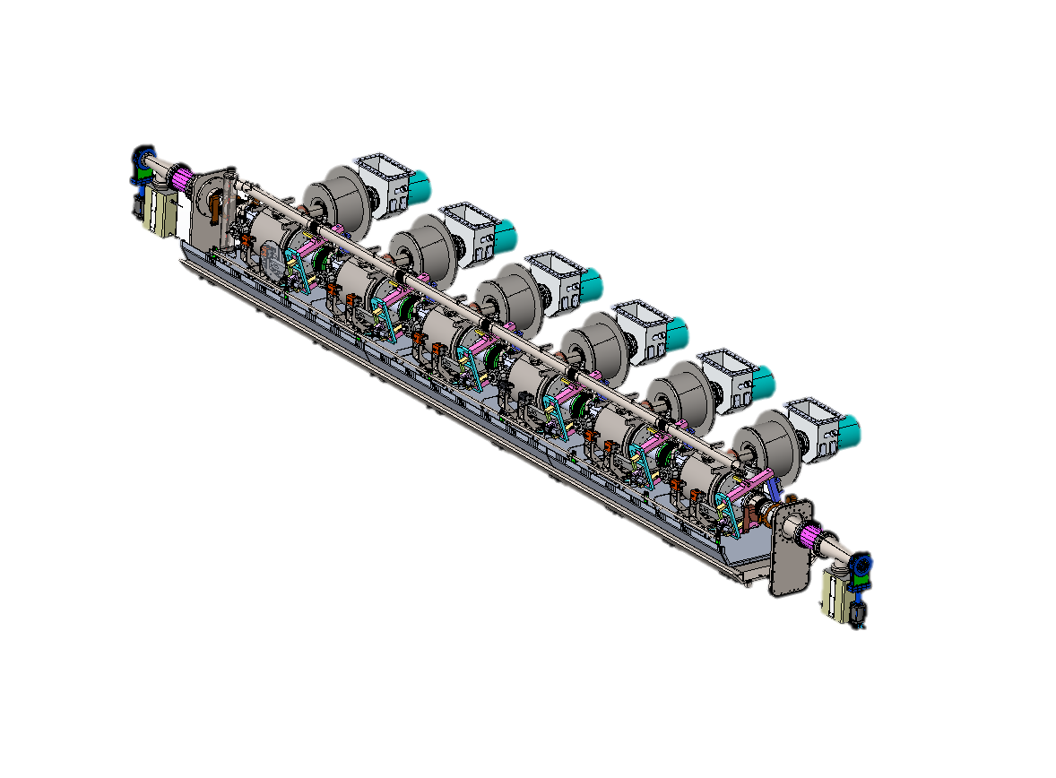
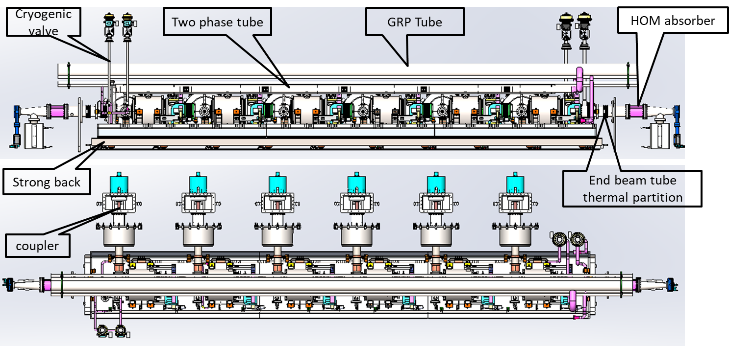
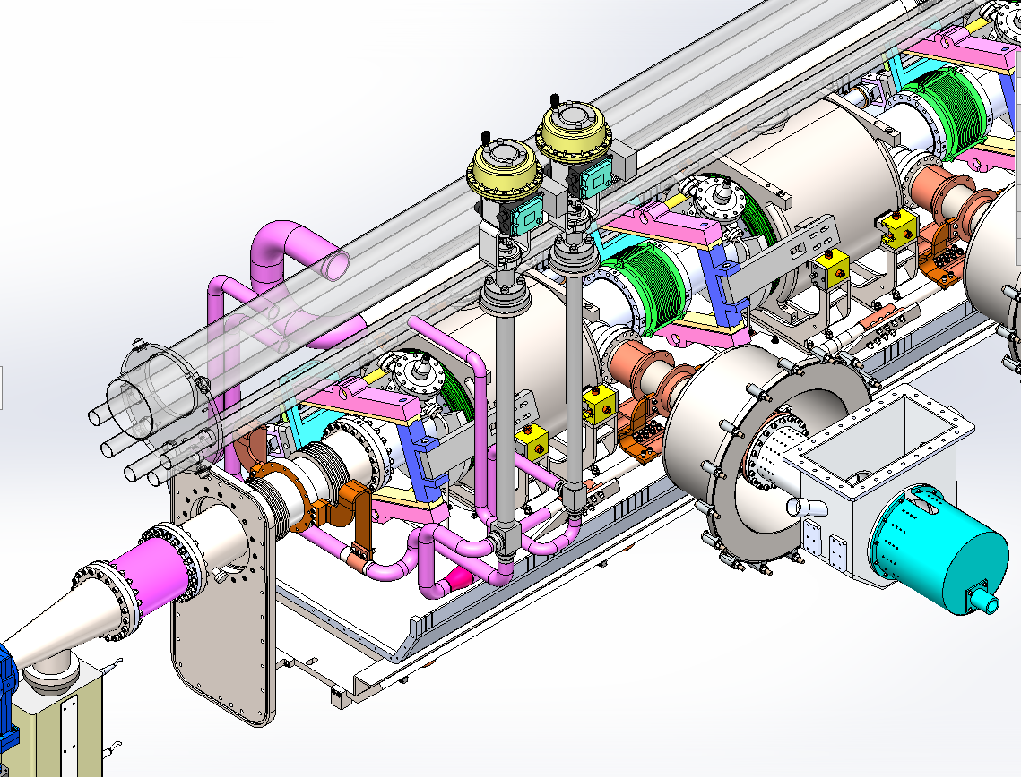
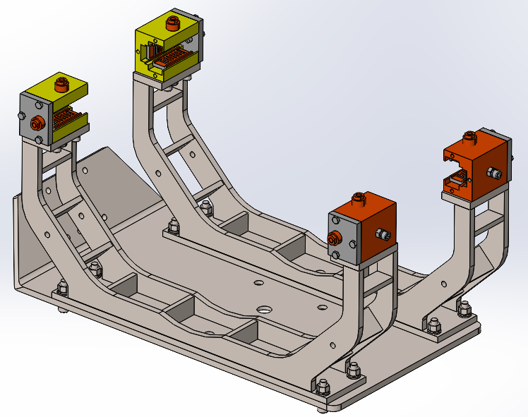
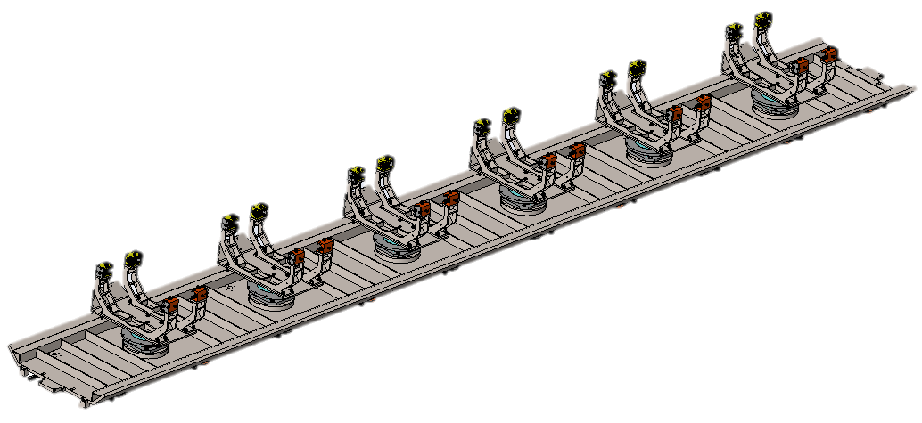
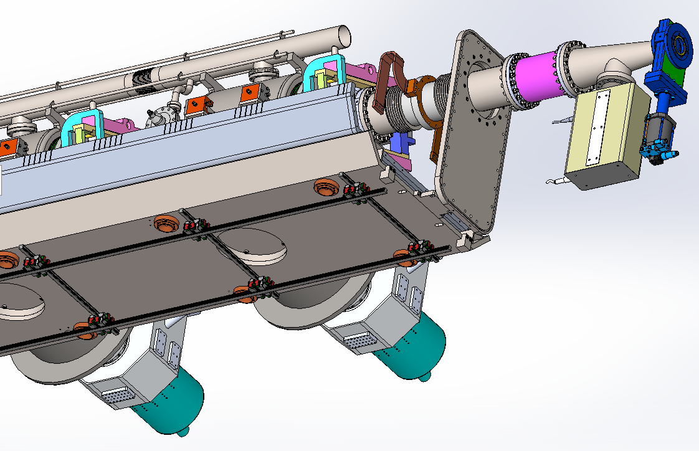
CEPC 650 MHz 6 x 2-cell Cryomodule Design

Slide 10
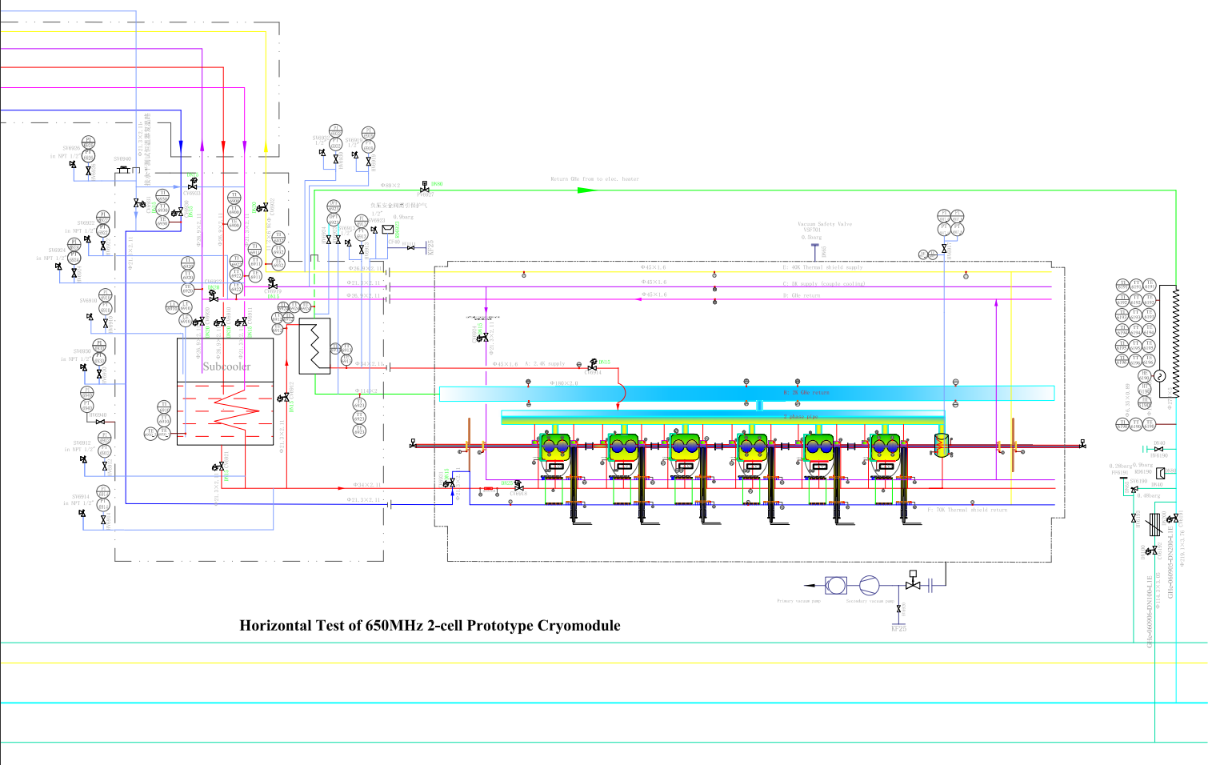
PID Diagram
李梅、葛锐
2K production scheme adopts electrical heater + room temperature pumps group
2K valve box for 650MHz cryomodule HT
Full-size 650MHz cryomodule

Slide 11
详细流程计算
李梅、葛锐
3bar@5K超临界氦通过主分配阀箱和沿途传输管线到达设备端阀箱，被来自杜瓦的1.3bar饱和液氦过冷，经JT换热器和JT节流阀产生31mbar@2K饱和液氦，氦蒸汽经过电加热器和沿途回气管线到达减压降温泵站，返回压缩机低压侧。
氦池热负荷如果按照200W计算，查询3130Pa饱和液氦汽化潜热数据为23046J/kg，经过计算可得200W对应的液氦流量为8.678g/s；150W则对应6.509g/s，100W对应4.339g/s；
①
②
③
④
⑤
⑥
⑦
⑧
⑨
⒆
⑩
⒅
⑾
⑿
⒀
⒄
⒃
⒂
⒁

Slide 12
详细流程计算——关键节点参数
李梅、葛锐
 | 流股名称 | Vapor mass fraction | Temperature (K) | Pressure (Pa) | Mass flow rate (g/s)
① | 3bar@5K进入主阀箱 | 0 | 5.000 | 300000 | 9.97
② | 主阀箱漏热前 | 0 | 5.000 | 299992 | 9.97
③ | 主传输管线前 | 0 | 5.139 | 299992 | 9.97
④ | 分支传输管线前 |  | 5.316 | 299639 | 9.97
⑤ | 主路进过冷器阀前 |  | 5.484 | 299518 | 9.97
⑥ | 主路进过冷器前 |  | 5.484 | 299506 | 9.97
⑦ | 主路被过冷后 | 0 | 4.500 | 298506 | 9.97
⑧ | 到JT换热器传输管线前 | 0 | 4.707 | 298506 | 9.97
⑨ | JT换热器热侧入口 | 0 | 4.735 | 298318 | 9.97
⑩ | JT换热器热侧出口 | 0 | 2.300 | 298018 | 9.97
⑾ | 进JT阀前 | 0 | 2.345 | 297915 | 9.97
⑿ | JT阀节流后到氦池 | 0.1346 | 2.000 | 3130 | 9.97
⒀ | 氦池蒸汽进JT HX前 | 1 | 2.000 | 3130 | 9.97
⒁ | JT换热器冷侧出口 | 1 | 3.477 | 3030 | 9.97
⒂ | 进电加热器前 | 1 | 3.525 | 3003 | 9.97
⒃ | 至泵口传输管线前 | 1 | 300 | 2953 | 9.97
⒄ | 减压降温泵前 | 1 | 301.0 | 2877 | 9.97
⒅ | 1.3bar饱和液氦进主阀箱 | 0 | 4.498 | 130000 | 5
⒆ | 1.3bar饱和液氦传输至过冷器 | 0.1979 | 4.497 | 129939 | 5

Slide 13
详细流程计算——管道选型清单
李梅、葛锐
管道名称 | 中文描述 | 长度（m） | 90°标准弯头（个） | 压降（Pa） | 规格 | 内径（mm）
MDVB-H | 主阀箱到设备端阀箱主传输管线 | 32 | 8 | 352.5 | Φ21.3×1.65 | 18.00
HT-Branch | 水平测试设备阀箱分支管线 | 5 | 6 | 121.3 | Φ21.3×2.11 | 17.08
Sub.-JTHX-pipe | 过冷器到JT换热器管线 | 3 | 6 | 188.0 | Φ17.2×1.65 | 13.90
HX-Vessel-pipe | JT换热器到氦池管线 | 2 | 4 | 102.8 | Φ17.2×1.65 | 13.90
Vessel-Heater-pipe | JT换热器到电加热器管线 | 20 | 10 | 27.35 | Φ89×2.0 | 85.00
Elec.Heater-Pump-pipe | 电加热器到泵口管线 | 135 | 18 | 75.62 | Φ273×5 | 263
Dewar-H | 杜瓦1.3bar饱和液氦到设备端阀箱管线 | 32 | 8 | 38.91 | Φ26.9×1.65 | 23.60
1.3bar-HT-Branch | 1.3bar液氦传输设备阀箱分支管线 | 5 | 6 | 12.61 | Φ26.9×2.11 | 22.68

Slide 14
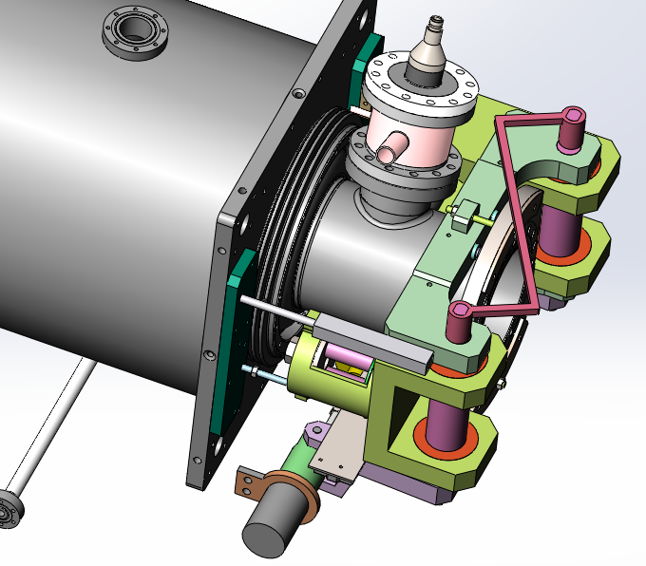
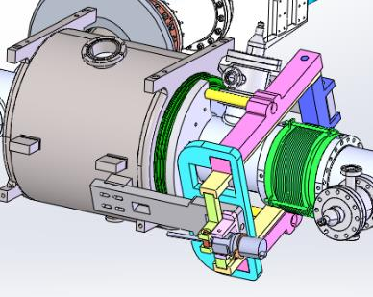
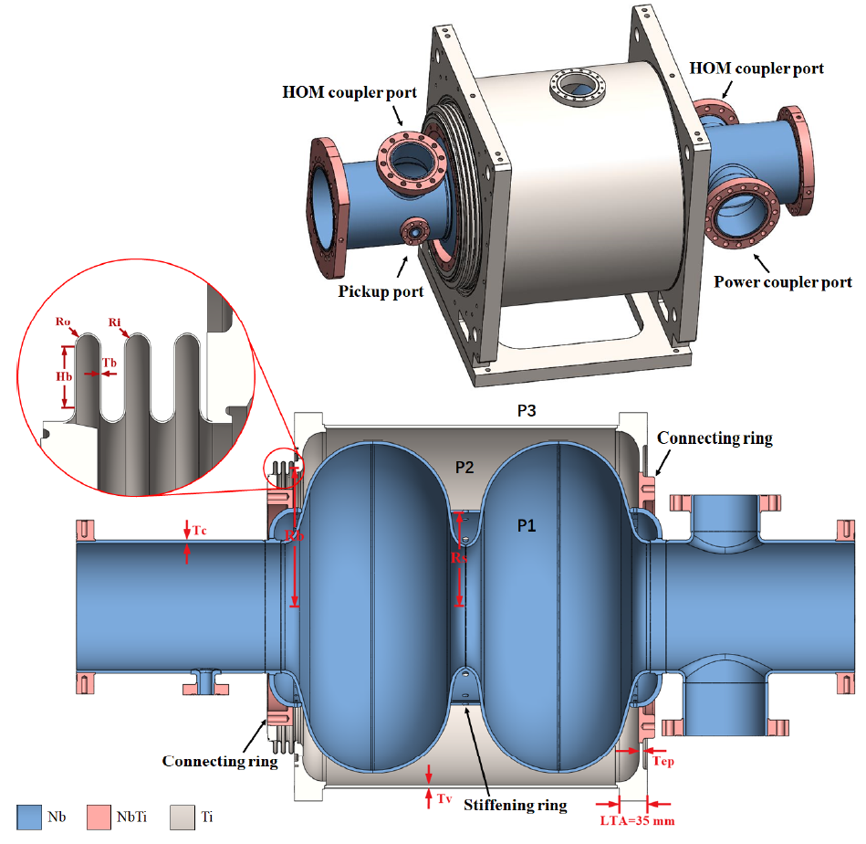
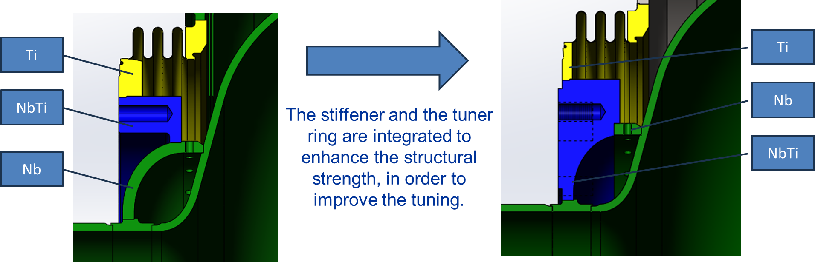
650 MHz 2-cell Tuner and Cavity EDR Design
Tuner structure change: cam & lever to lever
Cavity end plate modified for new tuner structure
Cryogenic motor and piezo R&D
Cavity shape no change
TDR
EDR
Cam & lever type: Two cams synchronization not good. Tuner force on the flange resulting in low tuning efficiency.
Lever-type most widely used, tuning force directly on the cavity endplate.

Slide 15
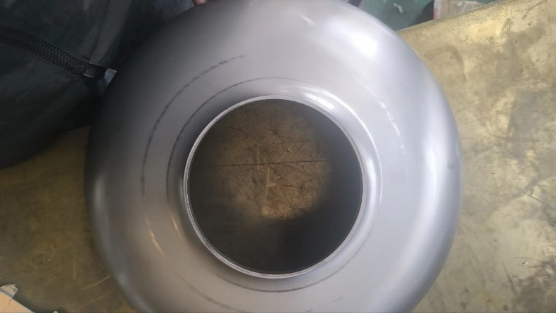
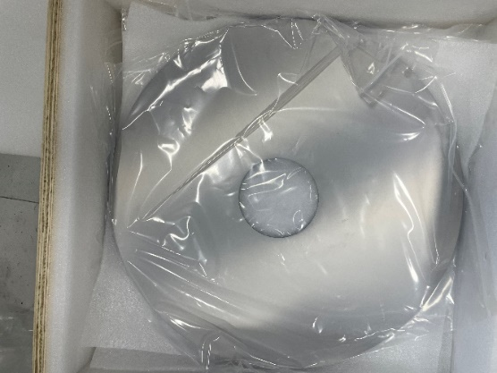
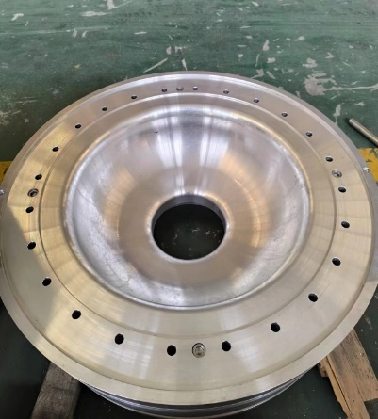
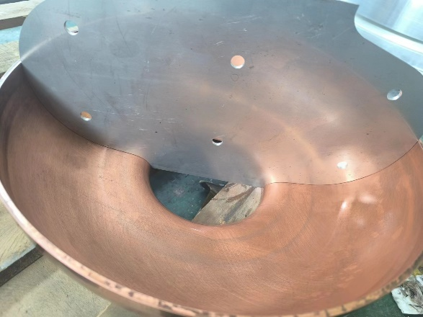
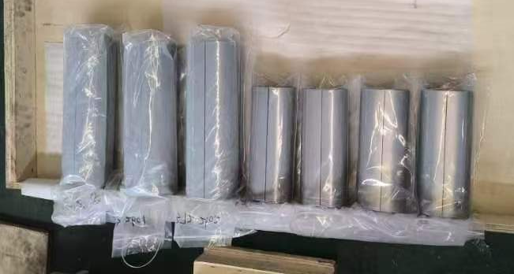
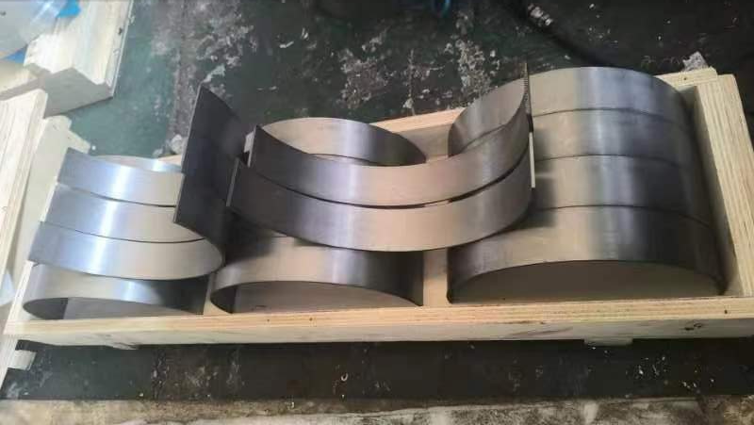
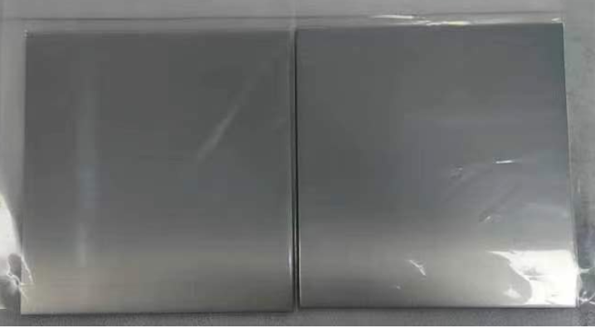
650 MHz 2-cell Cavity Fabrication
OTIC Nb material for eight 2-cell cavities delivered. Cavity fabrication started.
Complete EBW of six 2-cell cavities in Feb. 2025.
Processing (EP + mid-T bake ), dressing and vertical test until Aug. 2025.

Slide 16
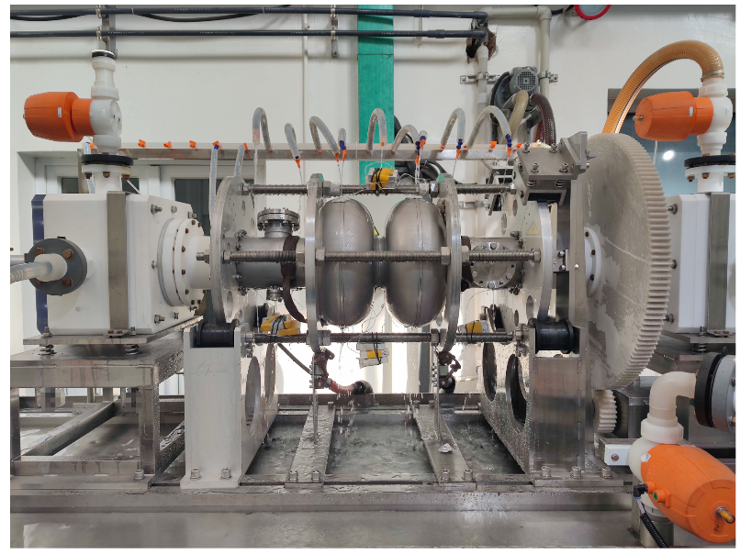
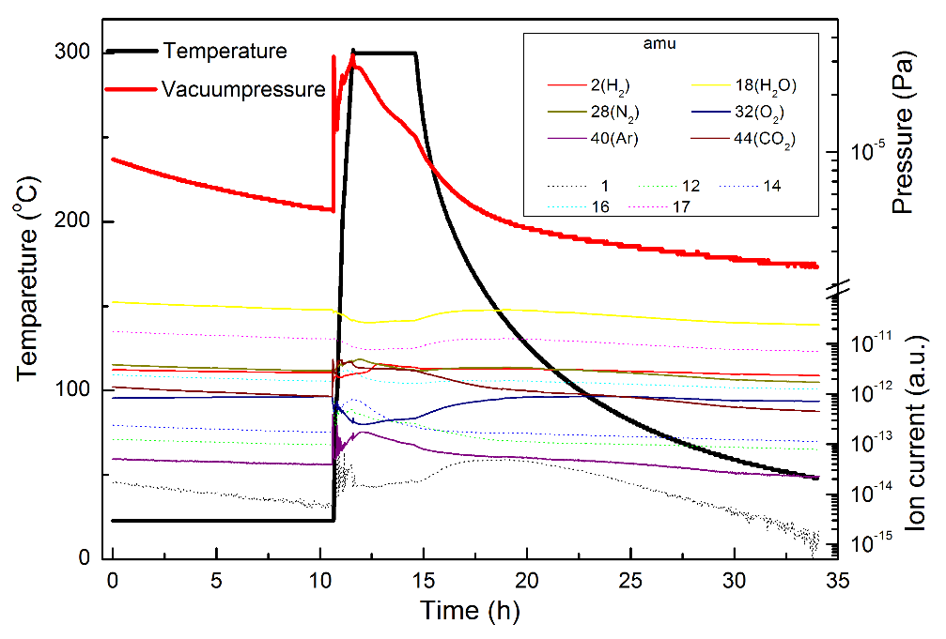
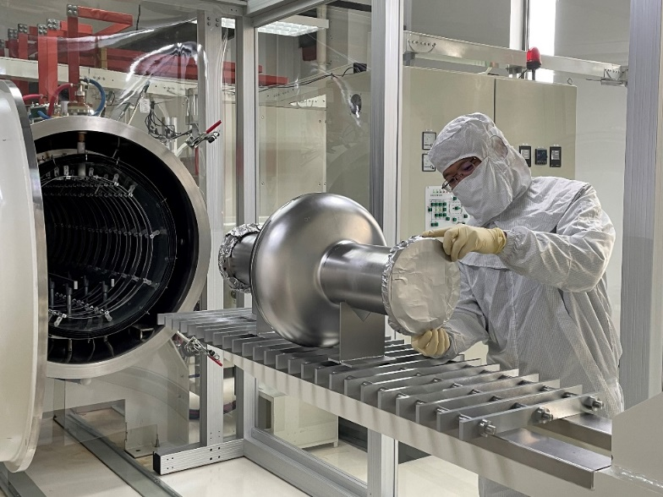
650 MHz 2-cell Cavity EP and Mid-T Bake
2-cell cavity EP optimization (restart soon)
2-cell mid-T for high Q and high gradient (early 2025)
Maintenance of EP, furnace, HPR and other processing facilities in good condition is critical for stable cavity performance

Slide 17
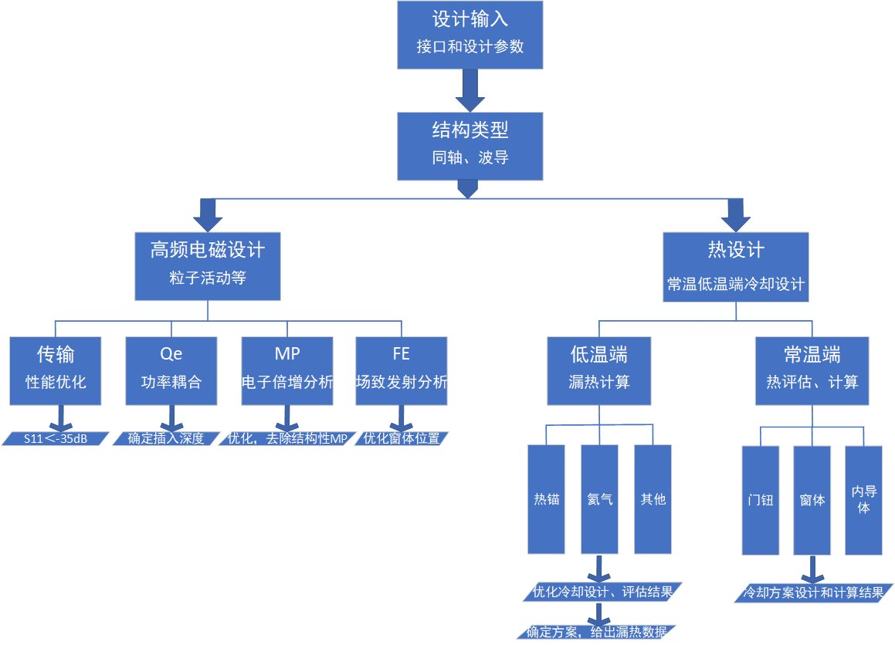
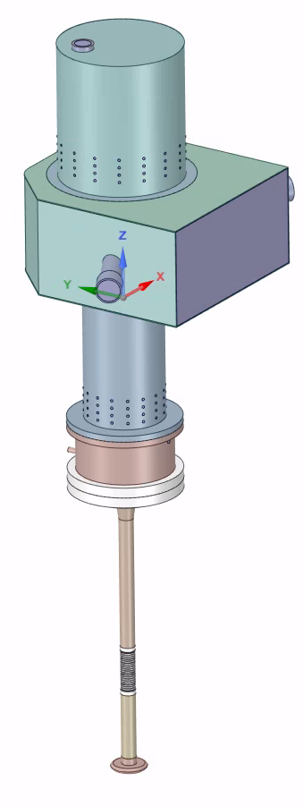
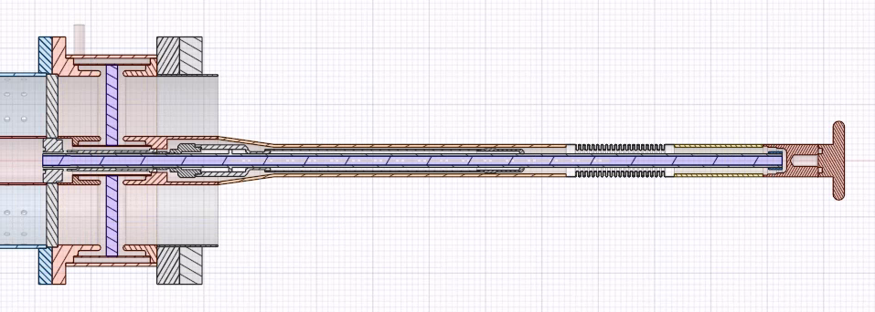
主耦合器物理设计
高功率，大可调范围，需仔细较验关键部件位置，进行充分冷却设计，提高安全性可靠性
高梯度，高Q，要求设计较低的漏热水平，对接口附近进行精确细致的仿真，避免带腔失超
进行了大功率行波，腔水平测试多种工况及耦合器多种壁厚和长度的漏热计算，得到较为优化的结果
物理设计过程
正在进行常温段模型电磁-流体耦合计算

Slide 18
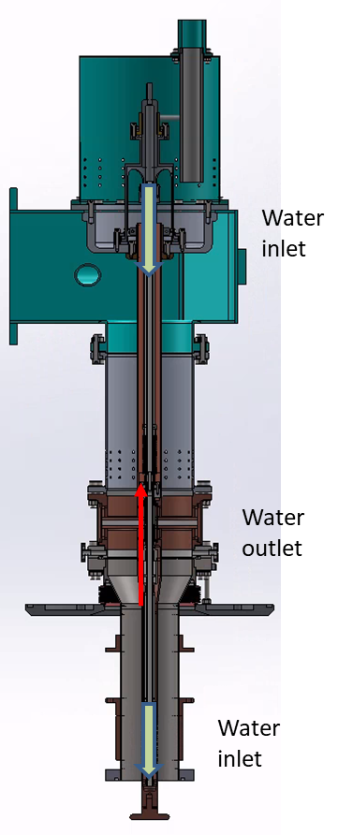
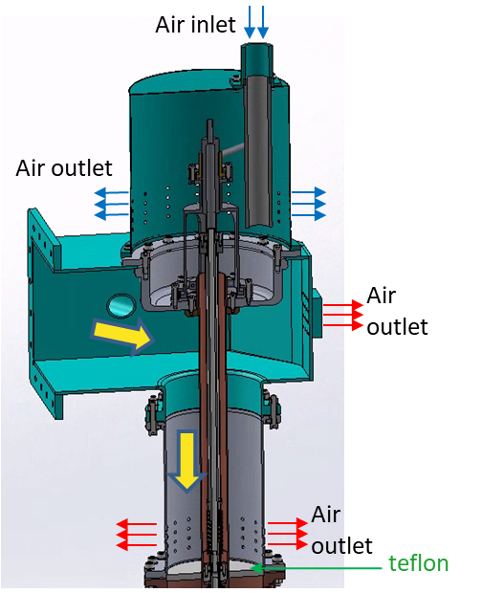
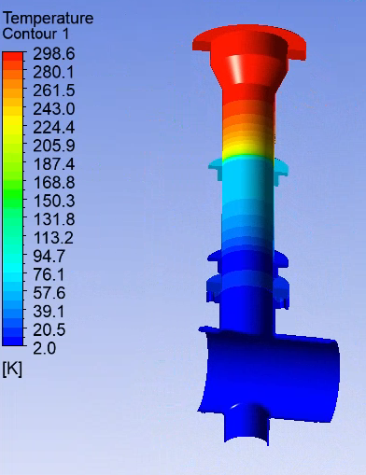
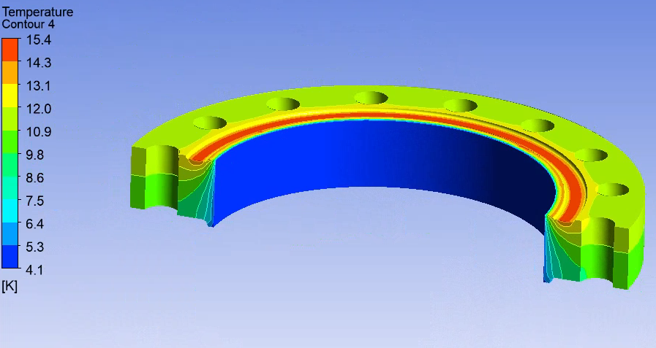
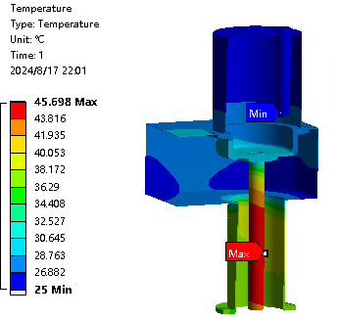
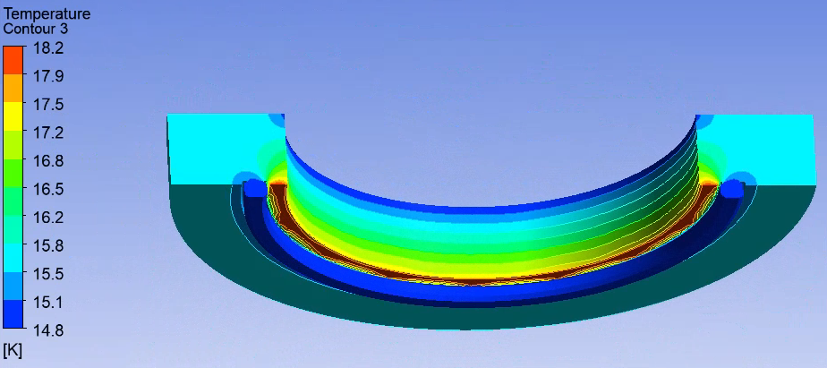
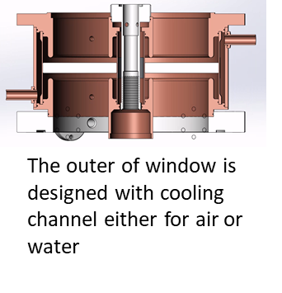
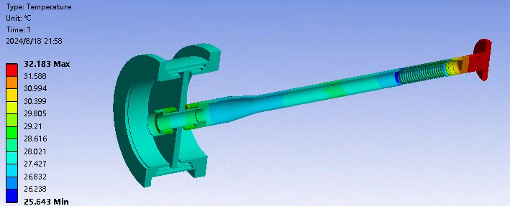
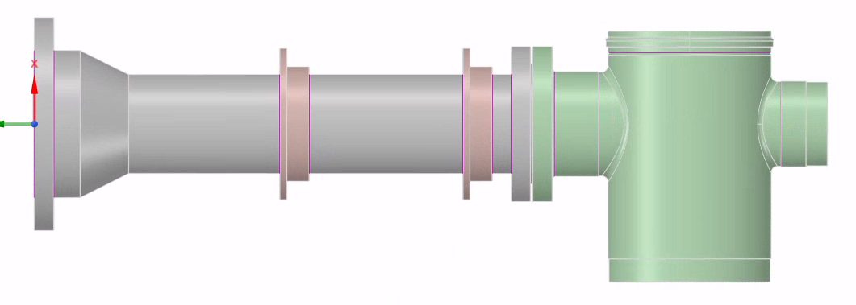
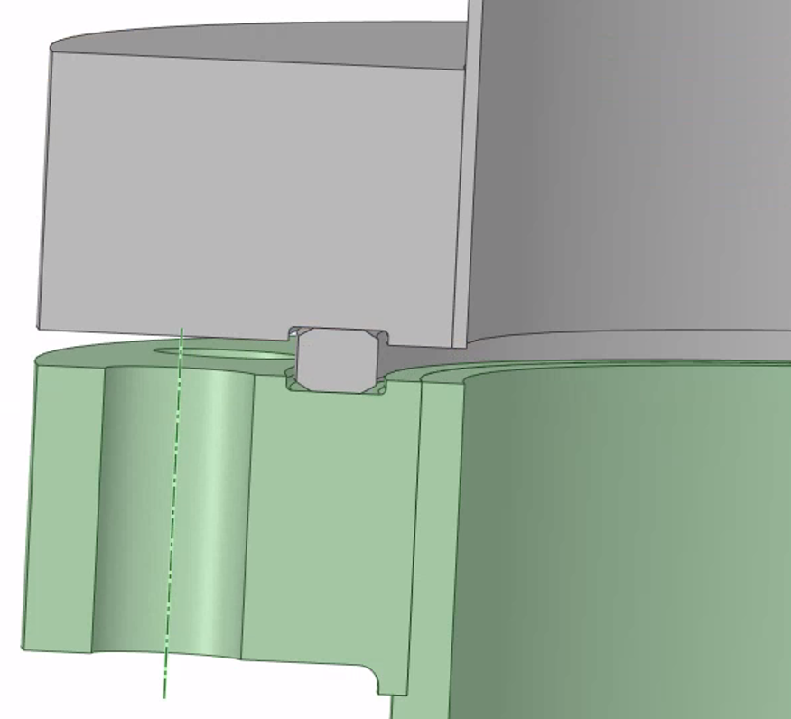
Cooling and Heat Load of the 650 MHz Input Coupler
Evaluate cooling capacity of the thermal anchors on cryogenic lines, avoid cavity low field quench by coupler heating. Compare with helium gas cooling.
Avoid overheating of the bellow on the inner conductor.
Confirm air cooling capacity of the warm part and the window.
 | Heat Load at 313 kW, TW
298 K | 4.2 W
60 K | 29.2 W
7 K | 6.3 W
2 K | 2.7 W
NbTi flange@CW,313 kW
298K
7K
2K
SS flange @ CW,313 kW
60K
RF loss is large near the gap and the 2 K heat load increased
Copper plating of the flange surface is a must to reduce rf loss
gap
Air cooling of the outer window, 50 W/m²

